Slide 1

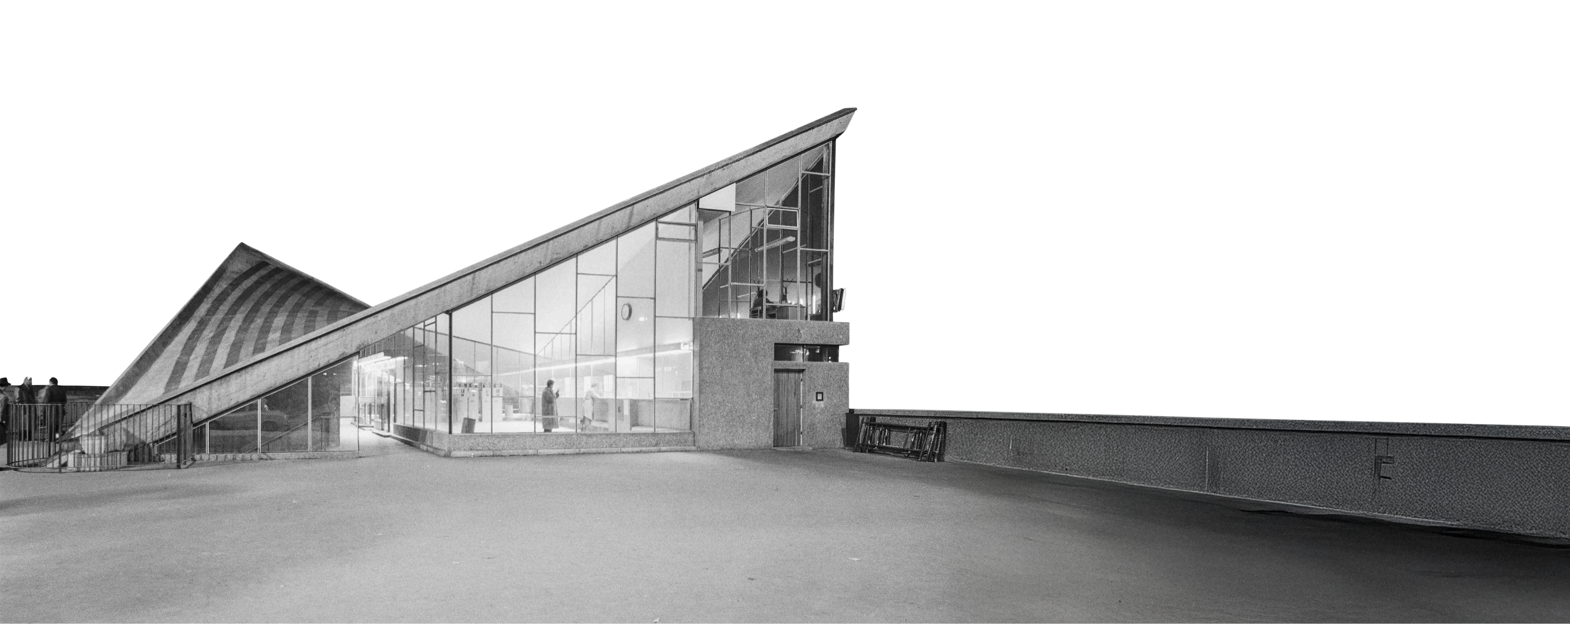




Slide 3
NAGŁÓWEK: MONTSERRAT BOLD
TEKST: MONTSERRAT REGULAR

Slide 4
NAGŁÓWEK: MONTSERRAT BOLD
TEKST: MONTSERRAT REGULAR

Slide 5



NAGŁÓWEK: MONTSERRAT BOLD
TEKST: MONTSERRAT REGULAR

